Slide 1
ФЕДЕРАЛЬНОЕ ГОСУДАРСТВЕННОЕ КАЗЕННОЕ ОБЩЕОБРАЗОВАТЕЛЬНОЕ УЧРЕЖДЕНИЕ
«МОСКОВСКОЕ СУВОРОВСКОЕ ВОЕННОЕ УЧИЛИЩЕ»
МИНИСТЕРСТВА ОБОРОНЫ РОССИЙСКОЙ ФЕДЕРАЦИИ
История
информационных технологий
в военном деле
Разработал суворовец 7 класса
3 взвода 2 роты
Силаев Владислав Иванович
Москва 2018 год

Slide 2
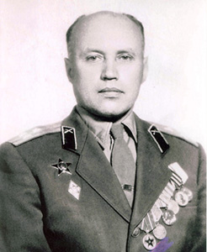
Анатолий Иванович Китов – первооткрыватель кибернетики, заложивший основы отечественной школы программирования и применения ЭВМ для решения военных задач, создатель вычислительного центра №1 Министерства Обороны СССР.
Анатолий Иванович - инженер-полковник, доктор технических наук, профессор, академик РАЕН (1992), заслуженный деятель науки и техники РФ.

Slide 3
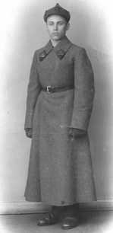
Родился Анатолий Иванович 9 августа 1920 г. в городе Куйбышеве.
В 1939 году Анатолий Иванович закончил школу с золотой медалью.
В июне 1941 года был досрочно выпущен из училища в звании младшего лейтенанта и направлен на Южный фронт командиром артиллерийского взвода.
В 1943 году предложил новый метод ведения зенитного огня по самолетам врага.
Был участником обороны Кавказа, освобождения Крыма в составе керченского десанта, Украины и Польши.
Войну закончил в мае 1945 года в Германии.
Награждён Медалью За оборону Кавказа, За боевые заслуги, За победу на Германией, Орденом красной звезды, в 1985 году — Орденом отечественной войны II степени.

Slide 4
В 1945 году, он поступил на баллистический факультет академии имени Дзержинского, которую окончил с золотой медалью.
В 1952 году защитил кандидатскую диссертацию на тему «Программирование задач внешней баллистики ракет дальнего действия» - первую в СССР диссертацию по программированию на ЭВМ.
Важнейшим делом государственного масштаба, было создание Китовым Анатолием Ивановичем в 1954 году первого в стране вычислительного центра Министерства обороны СССР.

Slide 5
В 1939 году закончил школу с золотой медалью.
В 1945 году, он поступил на баллистический факультет академии имени Дзержинского, которую окончил с золотой медалью.
В 1952 году защитил кандидатскую диссертацию на тему «Программирование задач внешней баллистики ракет дальнего действия» - первую в СССР диссертацию по программированию на ЭВМ.
Важнейшим делом государственного масштаба, было создание Китовым Анатолием Ивановичем в 1954 году первого в стране вычислительного центра Министерства обороны СССР.
С 1-го мая 1954-го года Анатолий Иванович Китов был назначен первым руководителем создаваемого ВЦ-1 МО СССР. Ему тогда исполнилось всего тридцать три года и только за полгода до этого ему было присвоено воинское звание «Инженер-подполковник».

Slide 6
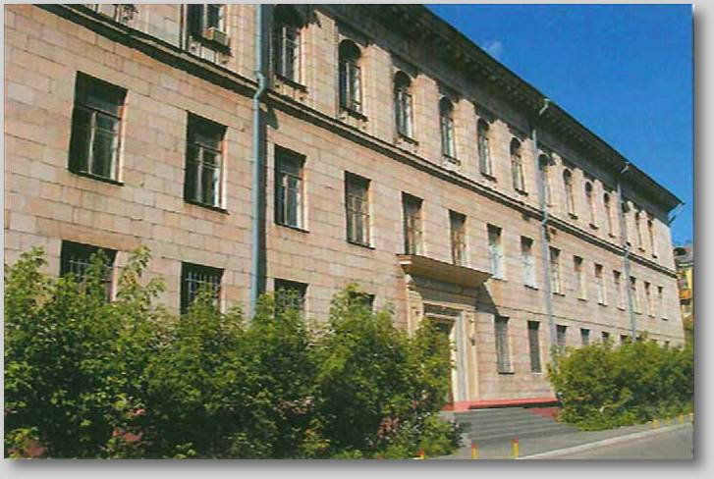
Здание Вычислительного центра № 1 Министерства обороны СССР. Москва, Хорошевский проезд, д. 5

Slide 7
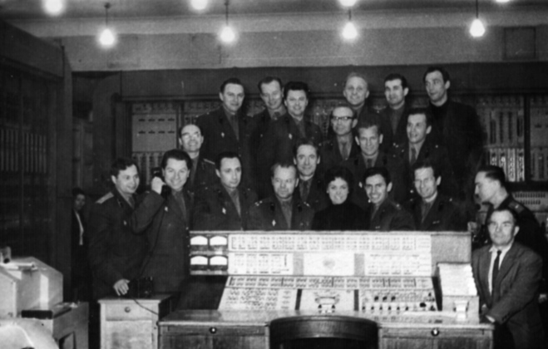
На начальном этапе своего существования, в ВЦ-1 было три научных отдела:
отдел эксплуатации ЭВМ «Стрела»;
отдел эксплуатации ЭВМ «Интеграл»;
отдел программирования и обслуживающая группа.
Основатель центра Анатолий Китов отбирал для работы в ВЦ-1 выпускников Академии имени Дзержинского, МЭИ, МГУ, МИФИ и других вузов для работы в ВЦ-1 МО СССР. Таким образом, центр был укомплектован наиболее подготовленными специалистами.
Вот их имена: Артем Нечаев, Борис Букин, Анатолий Гусев, Владимир Исаев, Геннадий Овсянников, Глеб Смирнов, Александр Сухов, Борис Трифонов, Юрий Уваров. Они составили основной костяк отдела эксплуатации ЭВМ «Стрела», на которой в ВЦ-1 в пятидесятые годы делались расчёты орбит всех запускаемых в СССР искусственных спутников Земли.

Slide 8
ВЦ-1 был уникальной и идеальной организацией для проведения военных, оборонных и различного рода баллистических расчётов на базе самой мощной электронной вычислительной техники того времени в интересах Вооружённых Сил.
Исследования и практические разработки, проведённые под научным руководством Китова, позволили реализовать программы запуска первых баллистических ракет дальнего действия, запусков искусственных спутников Земли, заложить тот фундамент, на базе которого впоследствии были обеспечены полёты в космос первых космонавтов.
В стенах ВЦ-1 МО СССР родились первая отечественная монография по вычислительным машинам, первый учебник по ЭВМ и программированию, по которому обучились сотни тысяч специалистов.
В 1950-е годы это был самый мощный вычислительный центр в мире.

Slide 9
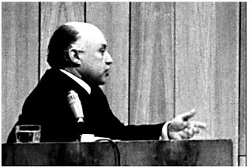
Анатолий Иванович Китов внес огромный вклад в развитие и становление информатики, информационно-поисковых систем, алгоритмических языков программирования и их внедрение для решения задач укрепления обороноспособности нашего государства.
Беззаветное служение Китова своей стране и его жизнь могут служить прекрасным примером для нас.
Умер Китов в Москве 14 октября 2005 года.

Slide 10
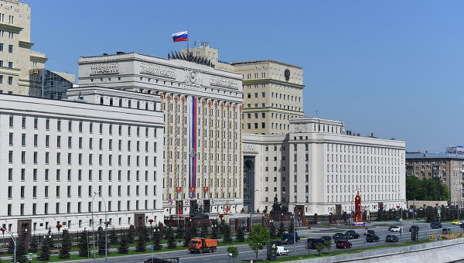
В настоящее время 1 декабря 2014 года создан Национальный центр управления обороной Российской Федерации, который предназначен созданная для координации действий Вооружённых сил Российской Федерации и поддержания их в боеспособном состоянии, а также для выполнения других информационных и координационных задач по обеспечению национальной безопасности России.
Центр расположен на Фрунзенской набережной Москвы и построен за 333 дня.

Slide 11
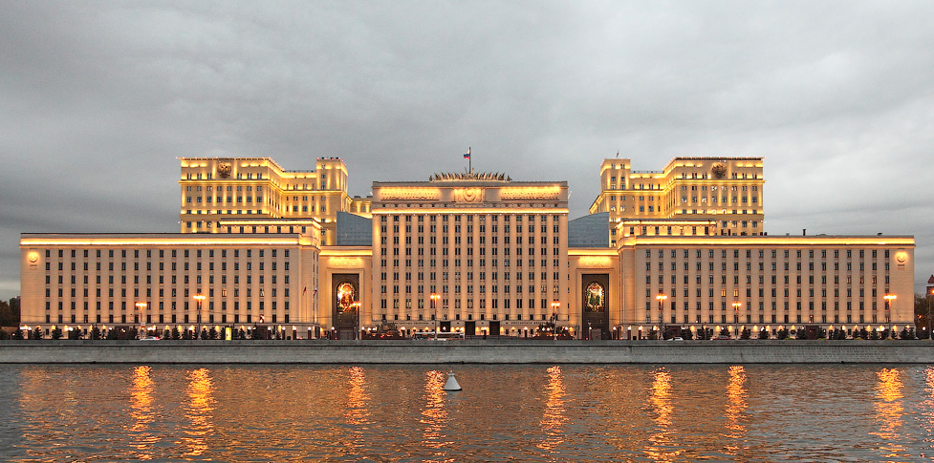
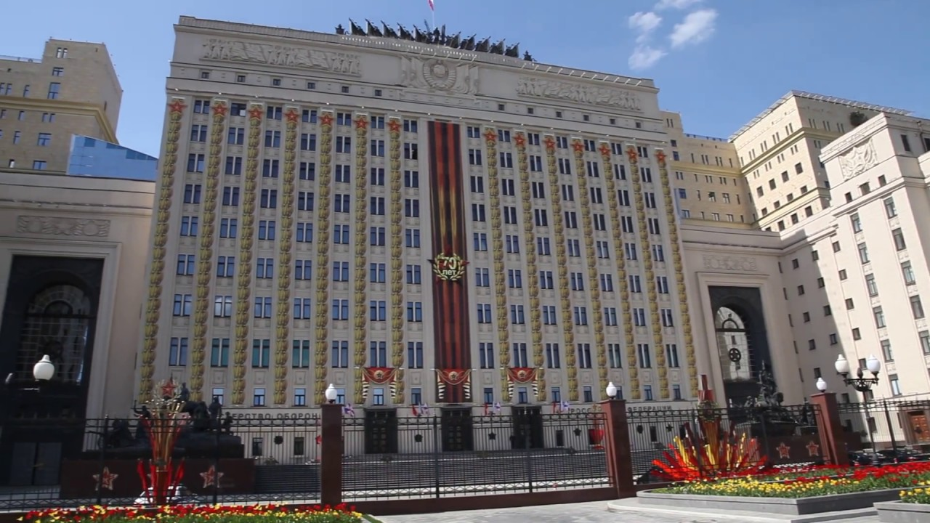
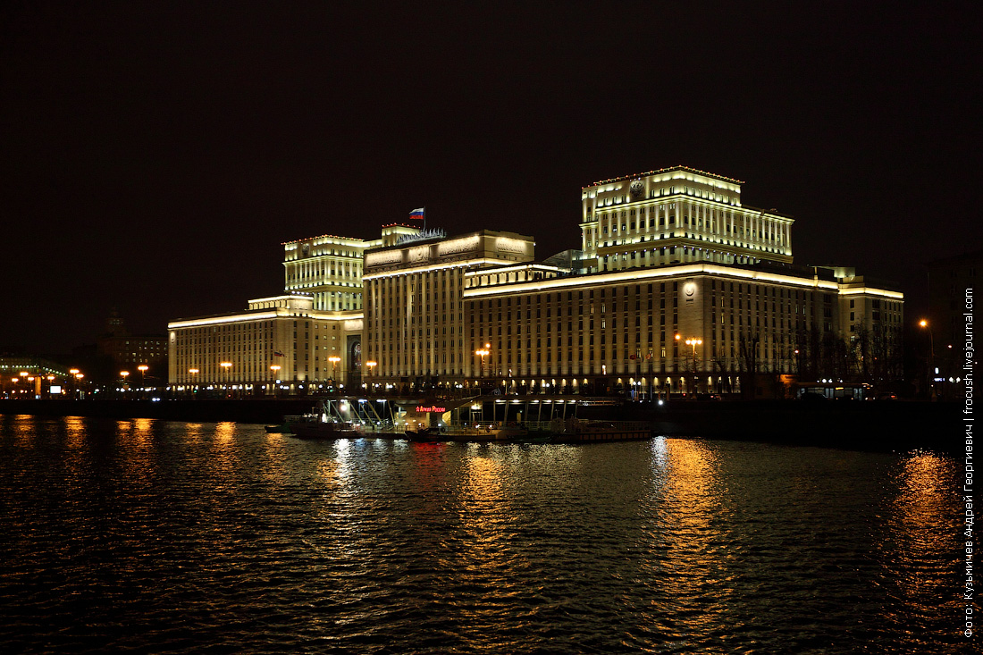
Основные задачи:
поддержание системы централизованного боевого управления ВС РФ в готовности к боевому применению и контроль состояния Вооруженных Сил, группировок войск (сил) на стратегических направлениях, а также выполнения основных задач боевого дежурства;
обеспечение руководства Министерства обороны информацией по военно-политической обстановке в мире, общественно-политической обстановке в Российской Федерации и состоянию Вооруженных Сил, информационное обеспечение работы руководящих должностных лиц государства и Министерства обороны при проведении мероприятий в ситуационном центре Министерства обороны;
обеспечение управления, координация и контроль полетов и перелетов авиации Вооруженных Сил;
обеспечение управления, координация и контроль выполнения силами (войсками) ВМФ задач боевой службы и боевого дежурства, участия в международных операциях и специальных мероприятиях, международно-правовое сопровождение действий сил (войск) ВМФ.

Slide 12
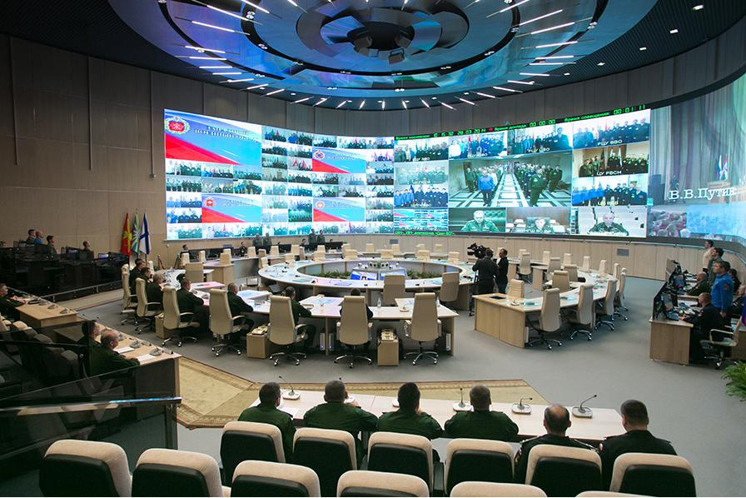
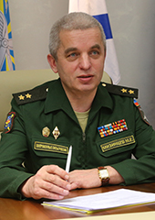
В Центре функционирует мощный программно-аппаратный комплекс, оснащенный суперкомпьютерами, и уникальное программное обеспечение, отвечающие за получение, обработку и передачу информации. Программно-аппаратный комплекс позволяет моделировать кризисные ситуации и в любой точке мира.
Начальником Национального центра управления обороной Российской Федерации назначен генерал-лейтенант Мизинцев Михаил Евгеньевич.

Slide 13
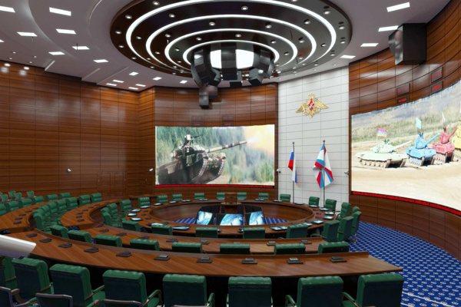
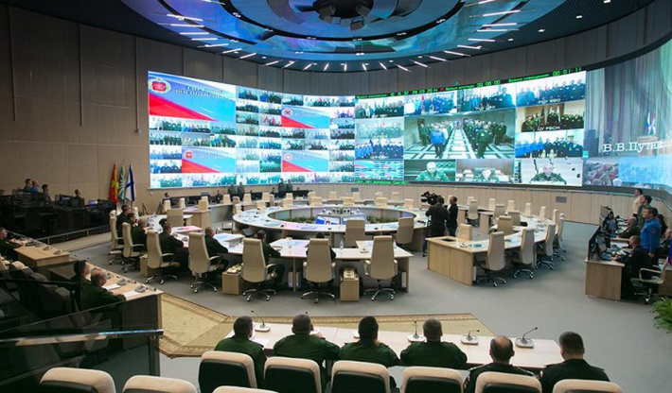
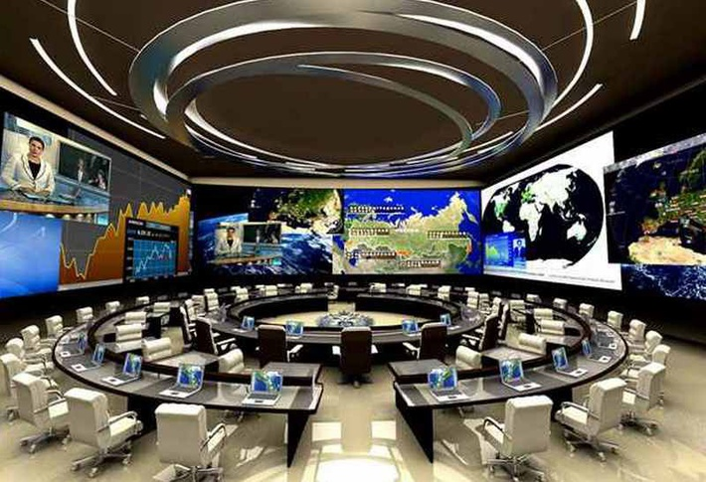
Основы Национального центра управления обороной Российской Федерации:
Центр управления стратегическими ядерными силами предназначен для управления применением ядерного оружия по решению высшего военно-политического руководства РФ.
Центр боевого управления осуществляет мониторинг военно-политической обстановки в мире, анализ и прогноз развития угроз для России или ее союзников. Он обеспечивает управление применением ВС РФ, а также войск, не входящих в структуру Минобороны России.
Центр управления повседневной деятельностью, ведущий мониторинг всех направлений деятельности военной организации государства, касающихся всестороннего обеспечения Вооруженных сил.

Slide 14
Национальный центр управления обороной Российской Федерации является преемником Центрального командного пункта Генерального штаба Вооружённых сил Российской Федерации.
НЦУО России планируется сделать главным координирующим органом во всей военной жизни страны.
Указ Президента Российской Федерации Владимира Путина о создании НЦУО был подписан 10 декабря 2013 года. С 1 декабря 2014 года НЦУО России заступил на боевое дежурство.
НЦУО РФ включает:
Атриум,
Зал управления взаимодействия,
Зал принятия решений и иные залы и помещения.

Slide 15
Атриум Национального центра управления обороной - место, где теперь будут проходить все важнейшие публичные мероприятия, проводимые МО РФ.

Slide 16
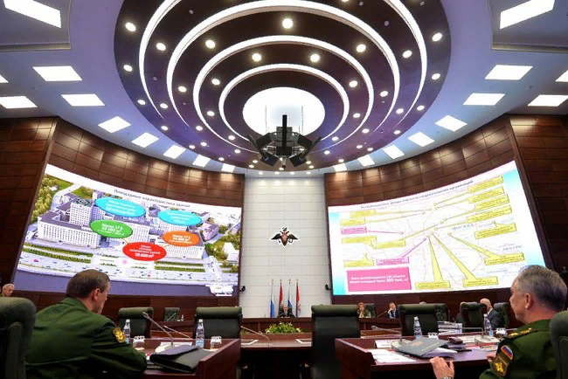
Зал управления и взаимодействия НЦУО РФ. Повседневная служба

Slide 17
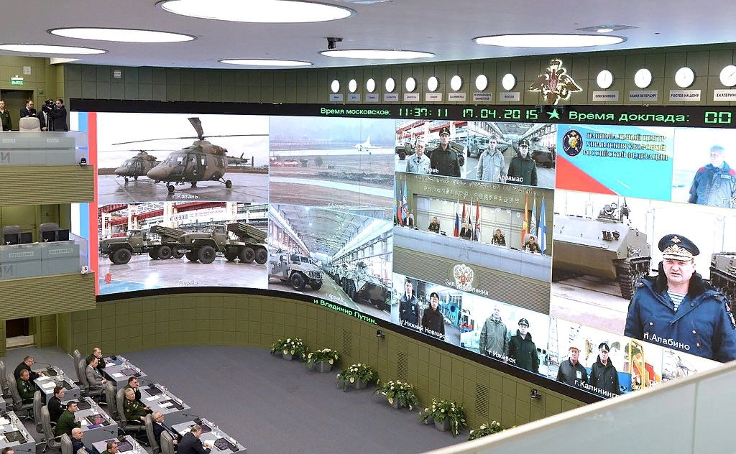
Большой зал НЦУО РФ. Доклад руководителей региональных подразделений

Slide 18
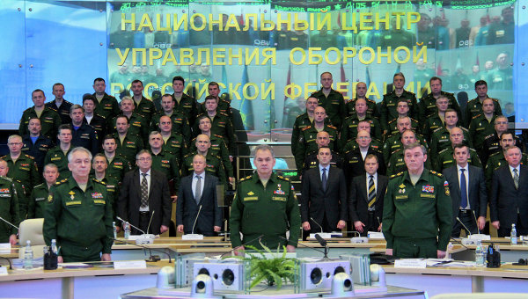
Национальный центр управления обороной превосходит Пентагон по компьютерным мощностям в три–четыре раза, а по объему хранимой информации – в 19,6 раза. Скорость обработки информации – 50 библиотек имени Ленина в секунду.

Slide 19
1 декабря 2014 года Национальный центр управления обороной уже заступил на боевое дежурство.
Во время посещения центра 23 декабря 2014 года Верховный главнокомандующий Вооружёнными силами Российской Федерации Владимир Путин сказал, что Национальный центр управления обороной будет работать для всех стран Организации Договора о коллективной безопасности.

Slide 20
